Slide 1


LAUREANDO
Fabio Filippo Mandalari
RELATORE
Prof. Antonio Ferramosca
CORRELATORI
Prof. Davide Previtali
Ing. Leandro Pitturelli
DATA
27/09/2024
Model Predictive Control
con iperparametri tarati secondo l’approccio Bayesian Optimization nel contesto di un forno industriale per attività di packaging

Slide 2
OUTLINE
Descrizione del sistema
Architettura di controllo
Ottimizzazione bayesiana
Risultati sperimentali
Conclusione

Slide 3
OUTLINE
Descrizione del sistema
Architettura di controllo
Ottimizzazione bayesiana
Risultati sperimentali
Conclusione

Slide 4
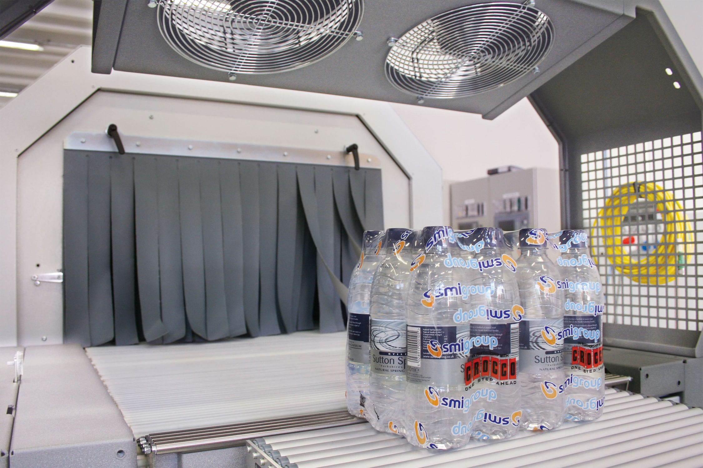
Descrizione del sistema: il forno
Il prodotto da trattare è costituito da pacchi di bottiglie di plastica avvolte da un film plastico termoretraibile;
All’ingresso del forno i pacchi sono avvolti dal film in maniera grossolana;
L’obiettivo del passaggio per il forno è fare in modo che le elevate temperature all’interno della camera riescano a far sì che il film si restringa attorno alle bottiglie in maniera ottimale.

Slide 5


Descrizione del sistema: vista frontale
Il forno è idealmente divisa in due zone comunicanti tra loro;
Il nastro trasportatore permette ai pacchi di bottiglie di circolare attraverso il forno;
I ventilatori permettono all’aria calda di distribuirsi uniformemente all’interno della cavità;
Il sensore a infrarossi rileva la presenza di nuovi pacchi all’ingresso.
Cavità del forno
Ventilatori
Sensore a infrarossi
Pacco di bottiglie
Zona 2
Zona 1
Nastro trasportatore
Direzione del nastro

Slide 6

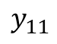


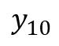



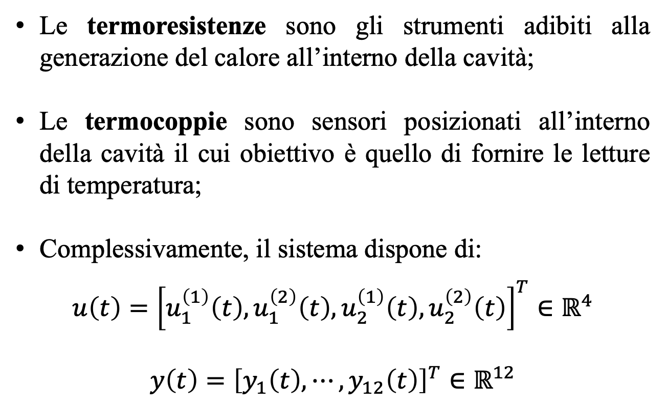



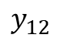
Entrata
Descrizione del sistema: vista dall’alto
EMR1
SSR1
EMR1
SSR1
SSR1
SSR1
Le termoresistenze sono gli strumenti adibiti alla generazione del calore all’interno della cavità;
Le termocoppie sono sensori posizionati all’interno della cavità il cui obiettivo è quello di fornire le letture di temperatura;
Complessivamente, il sistema dispone di:
$$u\left(t\right)={\left[u_{1}^{\left(1\right)}\left(t\right),u_{1}^{\left(2\right)}\left(t\right),u_{2}^{\left(1\right)}\left(t\right),u_{2}^{\left(2\right)}\left(t\right)\right]}^{T}∈ℝ^{4}$$
$$y\left(t\right)={\left[y_{1}\left(t\right),⋯,y_{12}\left(t\right)\right]}^{T}∈ℝ^{12}$$
$$y_{2}$$
$$y_{1}$$
$$y_{4}$$
$$y_{3}$$
$$y_{6}$$
$$y_{5}$$
$$y_{8}$$
$$y_{7}$$
$$y_{10}$$
$$y_{9}$$
$$y_{12}$$
$$y_{11}$$
SSR2
SSR2
SSR2
SSR2
EMR2
Uscita
EMR2
Termoresistenze
Termocoppie
6

Slide 7
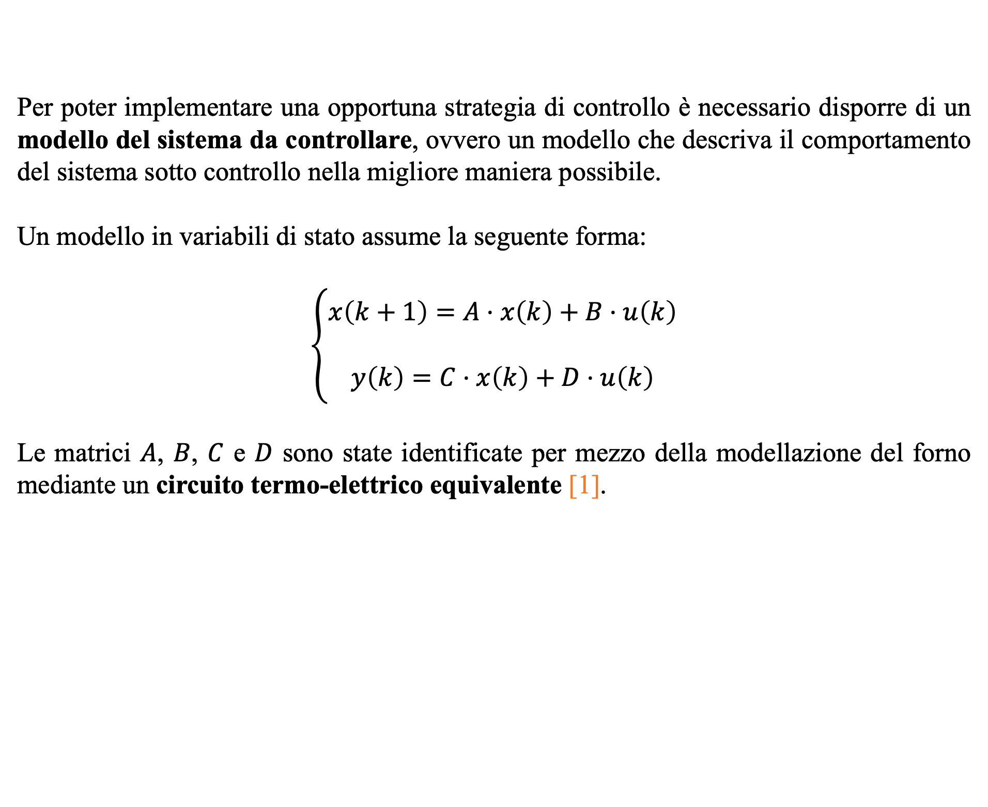
Descrizione del sistema: modellistica in variabili di stato
Per poter implementare una opportuna strategia di controllo è necessario disporre di un modello del sistema da controllare, ovvero un modello che descriva il comportamento del sistema sotto controllo nella migliore maniera possibile.
Un modello in variabili di stato assume la seguente forma:
$$\left\{\begin{aligned}x\left(k+1\right)=A⋅x\left(k\right)+B⋅u\left(k\right) \\ \\ y\left(k\right)=C⋅x\left(k\right)+D⋅u\left(k\right)\end{aligned}\right.$$
Le matrici $A$, $B$, $C$ e $D$ sono state identificate per mezzo della modellazione del forno mediante un circuito termo-elettrico equivalente [1].
[1] Davide Previtali, Leandro Pitturelli, Fabio Previdi, Antonio Ferramosca, Temperature control of a shrink tunnel with multiple heating zones.

Slide 8
OUTLINE
Descrizione del sistema
Architettura di controllo
Ottimizzazione bayesiana
Risultati sperimentali
Conclusione

Slide 9
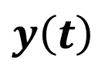
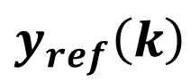
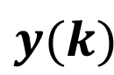
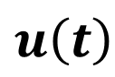
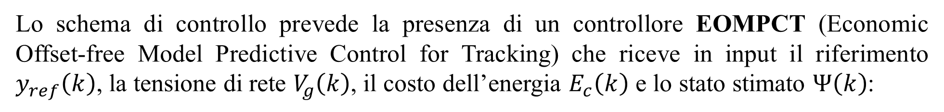
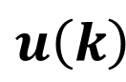
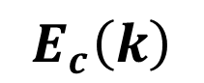
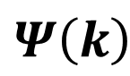
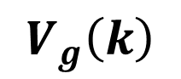
Architettura di controllo: schema di controllo
Lo schema di controllo prevede la presenza di un controllore EOMPCT (Economic Offset-free Model Predictive Control for Tracking) che riceve in input il riferimento $y_{ref}\left(k\right)$, la tensione di rete $V_{g}\left(k\right)$, il costo dell’energia $E_{c}\left(k\right)$ e lo stato stimato $Ψ\left(k\right)$:
$$V_{g}\left(k\right)$$
$$E_{c}\left(k\right)$$
$$y_{ref}\left(k\right)$$
EOMPCT
$$u\left(k\right)$$
$$u\left(t\right)$$
FORNO
$$y\left(t\right)$$
ZOH
$$Ψ\left(k\right)$$
OSSERVATORE
$$y(k)$$
ZOH

Slide 10

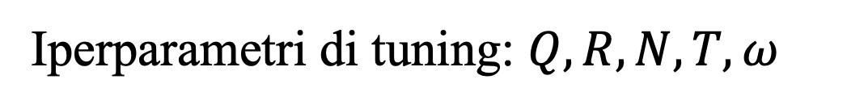
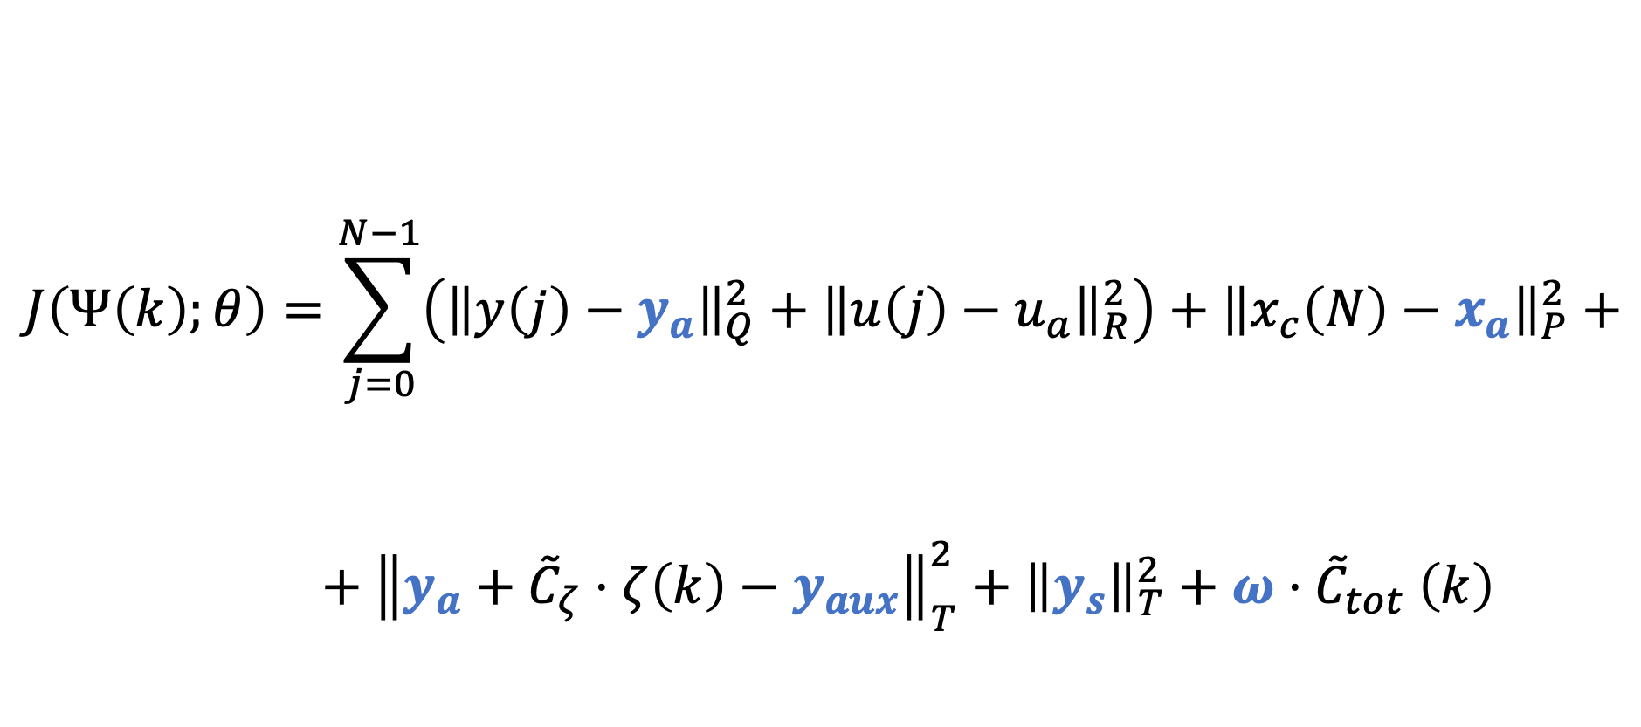
Architettura di controllo: funzione di costo
Costo di tappa
Costo terminale
$$J\left(Ψ\left(k\right);θ\right)=\sum_{j=0}^{N−1}{\left({\left\|y\left(j\right)−y_{a}\right\|}_{Q}^{2}+{\left\|u\left(j\right)−u_{a}\right\|}_{R}^{2}\right)}+{\left\|x_{c}\left(N\right)−x_{a}\right\|}_{P}^{2}+$$
$$+ {\left\|y_{a}+{\tilde{C}}_{ζ}⋅ζ\left(k\right)−y_{aux}\right\|}_{T}^{2}+{\left\|y_{s}\right\|}_{T}^{2}+ω{⋅\tilde{C}}_{tot}\left(k\right)$$
Costo economico
Costo offset-free
Slack
Variabili di ottimizzazione: $θ=\left(u\left(⋅\right),x_{a},y_{a},y_{aux},y_{s}\right)$
Iperparametri di tuning: $Q,R,N,T,ω$

Slide 11

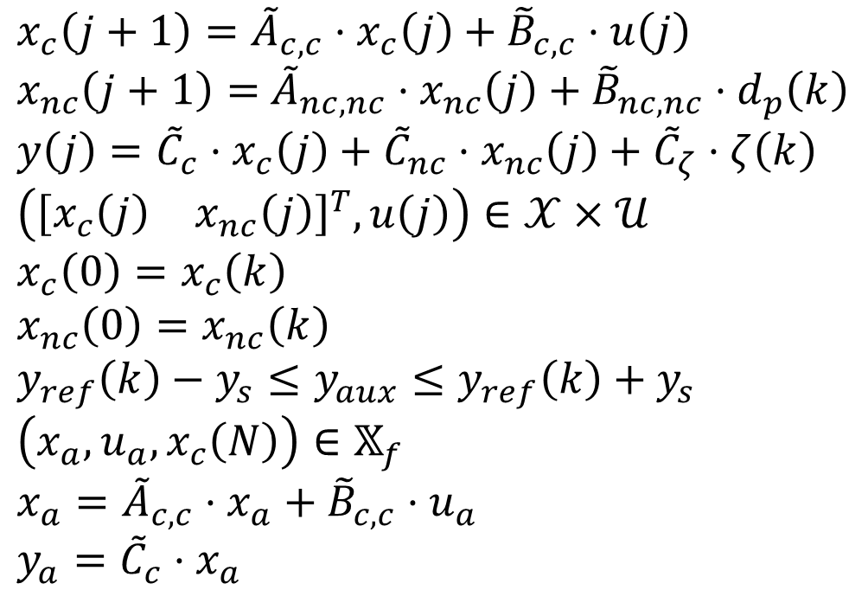
Architettura di controllo: problema di ottimizzazione
$J^{0}\left(Ψ\left(k\right)\right)=\min_{θ}{J\left(Ψ\left(k\right);θ\right)}$ $θ=\left(u\left(⋅\right),x_{a},y_{a},y_{aux},y_{s}\right)$
s.t.
$x_{c}\left(j+1\right)={\tilde{A}}_{c,c}⋅x_{c}\left(j\right)+{\tilde{B}}_{c,c}⋅u\left(j\right)$
$x_{nc}\left(j+1\right)=$ ${\tilde{A}}_{nc,nc}⋅x_{nc}\left(j\right)+{\tilde{B}}_{nc,nc}⋅d_{p}\left(k\right)$
$y\left(j\right)={\tilde{C}}_{c}⋅x_{c}\left(j\right)+{\tilde{C}}_{nc}⋅x_{nc}\left(j\right)+{\tilde{C}}_{ζ}⋅ζ\left(k\right)$
$\left({\left[\begin{matrix}x_{c}\left(j\right) & x_{nc}\left(j\right)\end{matrix}\right]}^{T},u\left(j\right)\right)∈𝒳×𝒰$
$x_{c}\left(0\right)=x_{c}\left(k\right)$
$x_{nc}\left(0\right)=x_{nc}\left(k\right)$
$y_{ref}\left(k\right)−y_{s}≤y_{aux}≤y_{ref}\left(k\right)+y_{s}$
$\left(x_{a},u_{a},x_{c}\left(N\right)\right)∈𝕏_{f}$
$x_{a}={\tilde{A}}_{c,c}⋅x_{a}+{\tilde{B}}_{c,c}⋅u_{a}$
$y_{a}={\tilde{C}}_{c}⋅x_{a}$
Predizioni di stato e uscita
Vincoli su stato e ingresso
Feedback di stato
Vincolo per il controllo a zone
Vincolo di appartenenza al CIS
Predizioni di stato e uscita artificiali

Slide 12
Architettura di controllo: problema da risolvere
Vi sono due obiettivi in forte contrasto tra loro:
Minimizzazione del tempo di convergenza al setpoint;
Minimizzazione del consumo energetico.
Per ottenere il miglior compromesso è stata sfruttata la tecnica di ottimizzazione bayesiana.

Slide 13
OUTLINE
Descrizione del sistema
Architettura di controllo
Ottimizzazione bayesiana
Risultati sperimentali
Conclusione

Slide 14
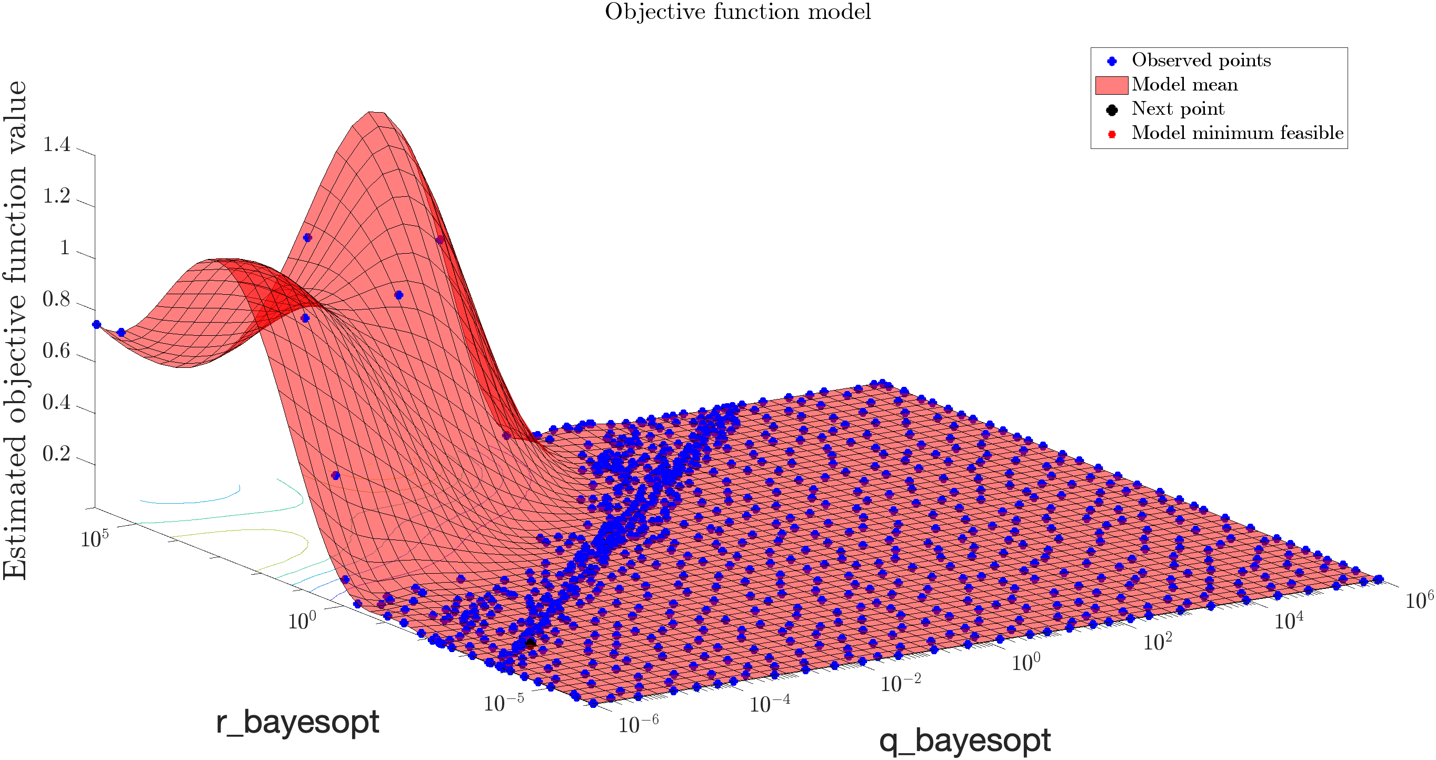
Ottimizzazione bayesiana: modello surrogato
L’ottimizzazione bayesiana è una strategia di ottimizzazione globale usata quando il fenomeno in esame è descritto da una funzione black-box estremamente dispendiosa da valutare analiticamente.
Modello surrogato. Il modello surrogato viene creato sfruttando lo storico dei dati relativi al comportamento passato del fenomeno. Il modello surrogato di riferimento per l’applicazione è Gaussian Process.

Slide 15
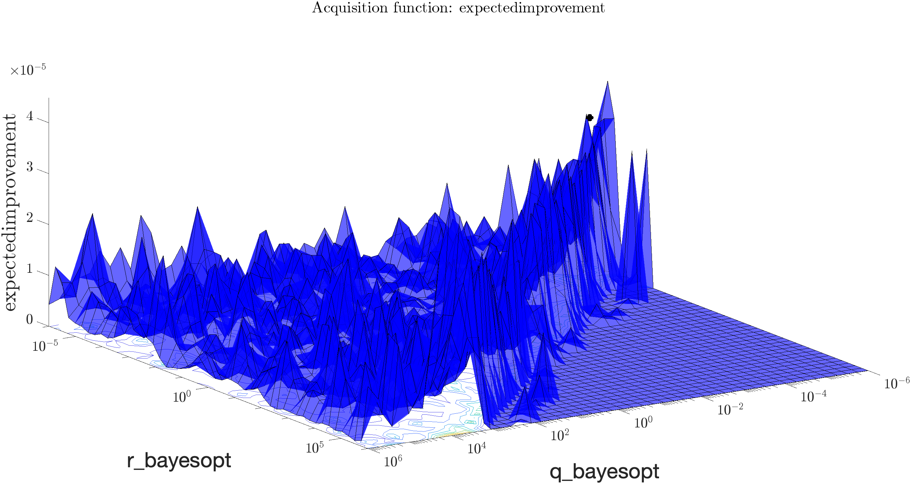
Ottimizzazione bayesiana: funzione di acquisizione
L’ottimizzazione bayesiana è una strategia di ottimizzazione globale usata quando il fenomeno in esame è descritto da una funzione black-box estremamente dispendiosa da valutare analiticamente.
Funzione di acquisizione. La funzione di acquisizione viene utilizzata con lo scopo di guidare la ricerca del successivo punto da valutare. La funzione di acquisizione di riferimento per l’applicazione è Expected Improvement.

Slide 16
OUTLINE
Descrizione del sistema
Architettura di controllo
Ottimizzazione bayesiana
Risultati sperimentali
Conclusione

Slide 17

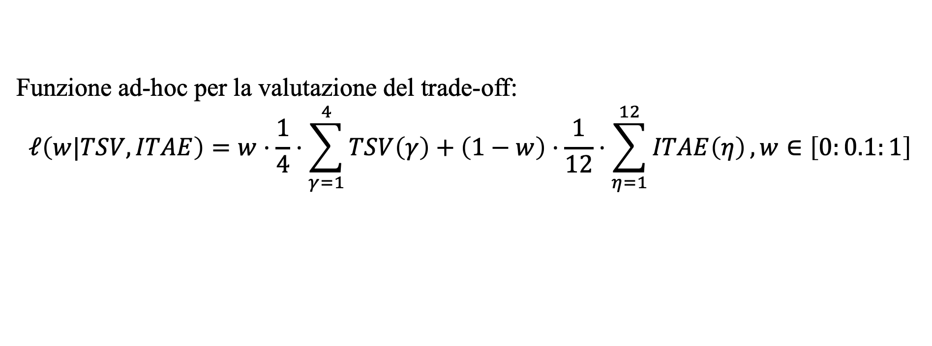

Risultati sperimentali: TSV, ITAE, funzione di costo
Valutazione degli ingressi:
$$TSV\left(γ\right)=\frac{1}{τ_{S}}⋅\sum_{k=1}^{T_{sim}−1}{{\left[u_{i}^{\left(r\right)}\left(k+1\right)−u_{i}^{\left(r\right)}\left(k\right)\right]}^{2}⇒TSV∈ℝ^{4}}$$
Valutazione delle uscite:
$$ITAE\left(η\right)=\sum_{k=1 }^{T_{sim}}{k⋅τ_{s}⋅\left|y_{ref}\left(k\right)−y^{\left(η\right)}\left(k\right)\right|⇒ITAE∈ℝ^{12}}$$
Funzione ad-hoc per la valutazione del trade-off:
$$ℓ\left(w|TSV,ITAE\right)=w⋅\frac{1}{4}⋅\sum_{γ=1}^{4}{TSV\left(γ\right)}+\left(1−w\right)⋅\frac{1}{12}⋅\sum_{η=1}^{12}{ITAE\left(η\right)},w∈\left[0:0.1:1\right]$$

Slide 18


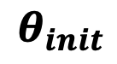
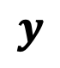
Risultati sperimentali: framework di lavoro
Creazione del modello surrogato
Gaussian Process
Campionamento con la funzione di acquisizione
Expected Improvement
Inizializzazione
num_seed_points
$$θ_{init}$$
Costo del controllo
TSV
ITAE
$$y$$
Plant
$$u$$
EOMPCT
$$θ$$
Update del modello surrogato
Gaussian Process
Campionamento con la funzione di acquisizione
Expected Improvement
IL PROCESSO È ITERATIVO!

Slide 19
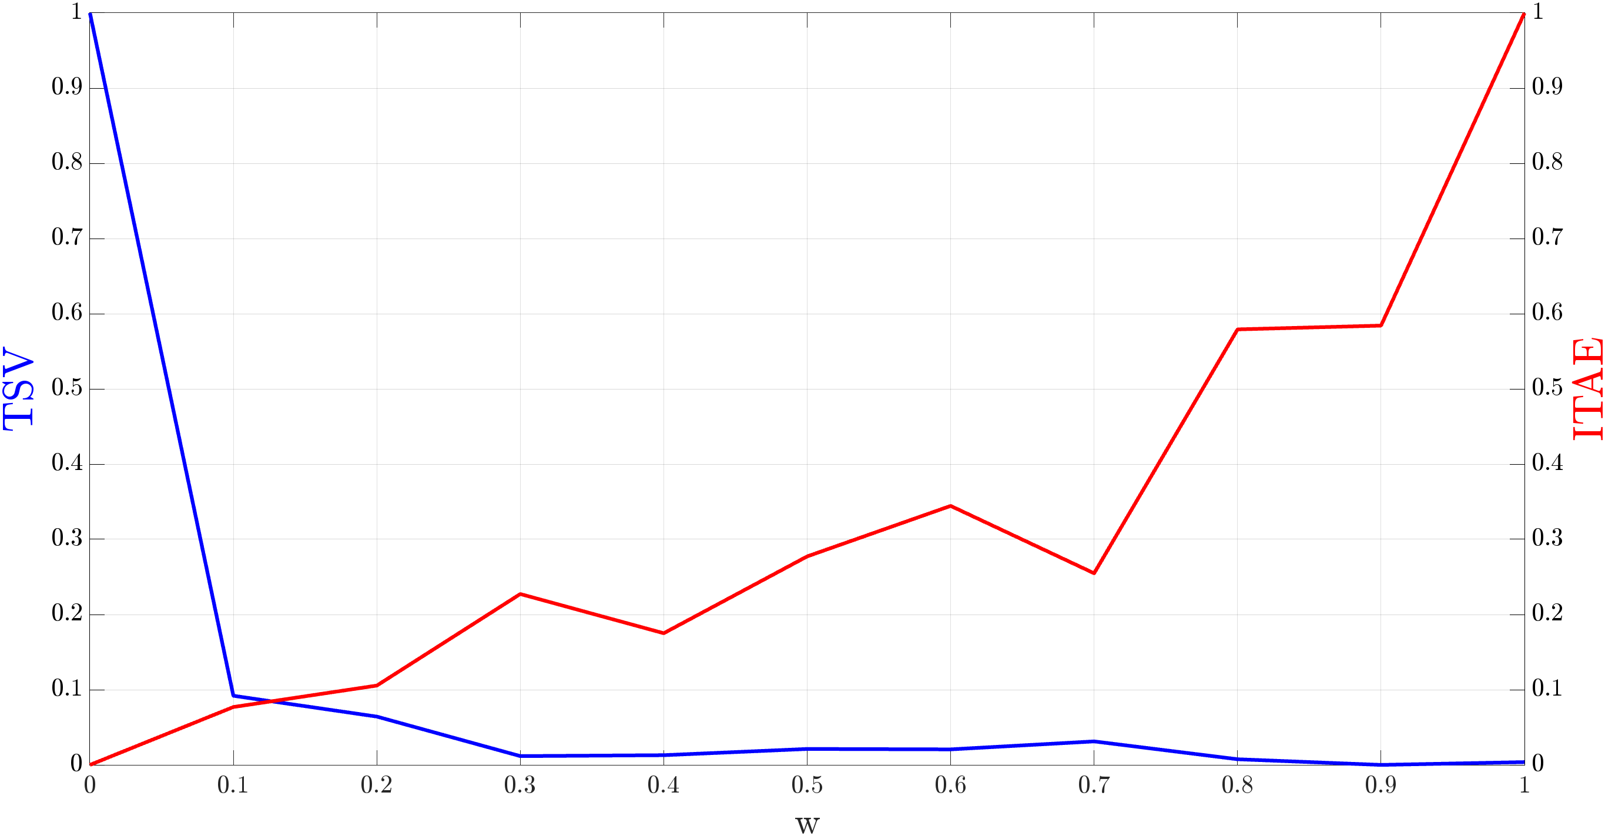
Risultati sperimentali: valutazione del trade-off

Slide 20
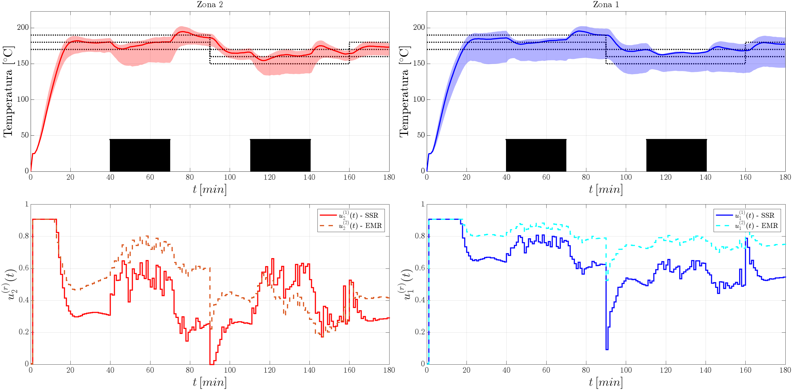

Risultati sperimentali: prova di controllo in azienda $\left(w=0.2\right)$

Slide 21
OUTLINE
Descrizione del sistema
Architettura di controllo
Ottimizzazione bayesiana
Risultati sperimentali
Conclusione

Slide 22
Conclusione: discussione finale
Per poter controllare il forno è stata implementata una strategia EOMPCT;
Il controllore EOMPCT consta di alcuni iperparametri da tunare opportunamente; il tuning degli iperparametri riflette gli obiettivi del controllo;
Per tunare gli iperparametri è stata utilizzata la tecnica di ottimizzazione bayesiana;
La configurazione ottima degli iperparametri è stata ricavata in fase di simulazione effettuando un controllo EOMPCT sul modello del forno;
I risultati sperimentali condotti in azienda portano a concludere che gli iperparametri trovati in fase di simulazione sono ottimi rispetto alla funzione di costo scelta.

Slide 23
Grazie per l’attenzione

Slide 24
APPENDICE

Slide 25
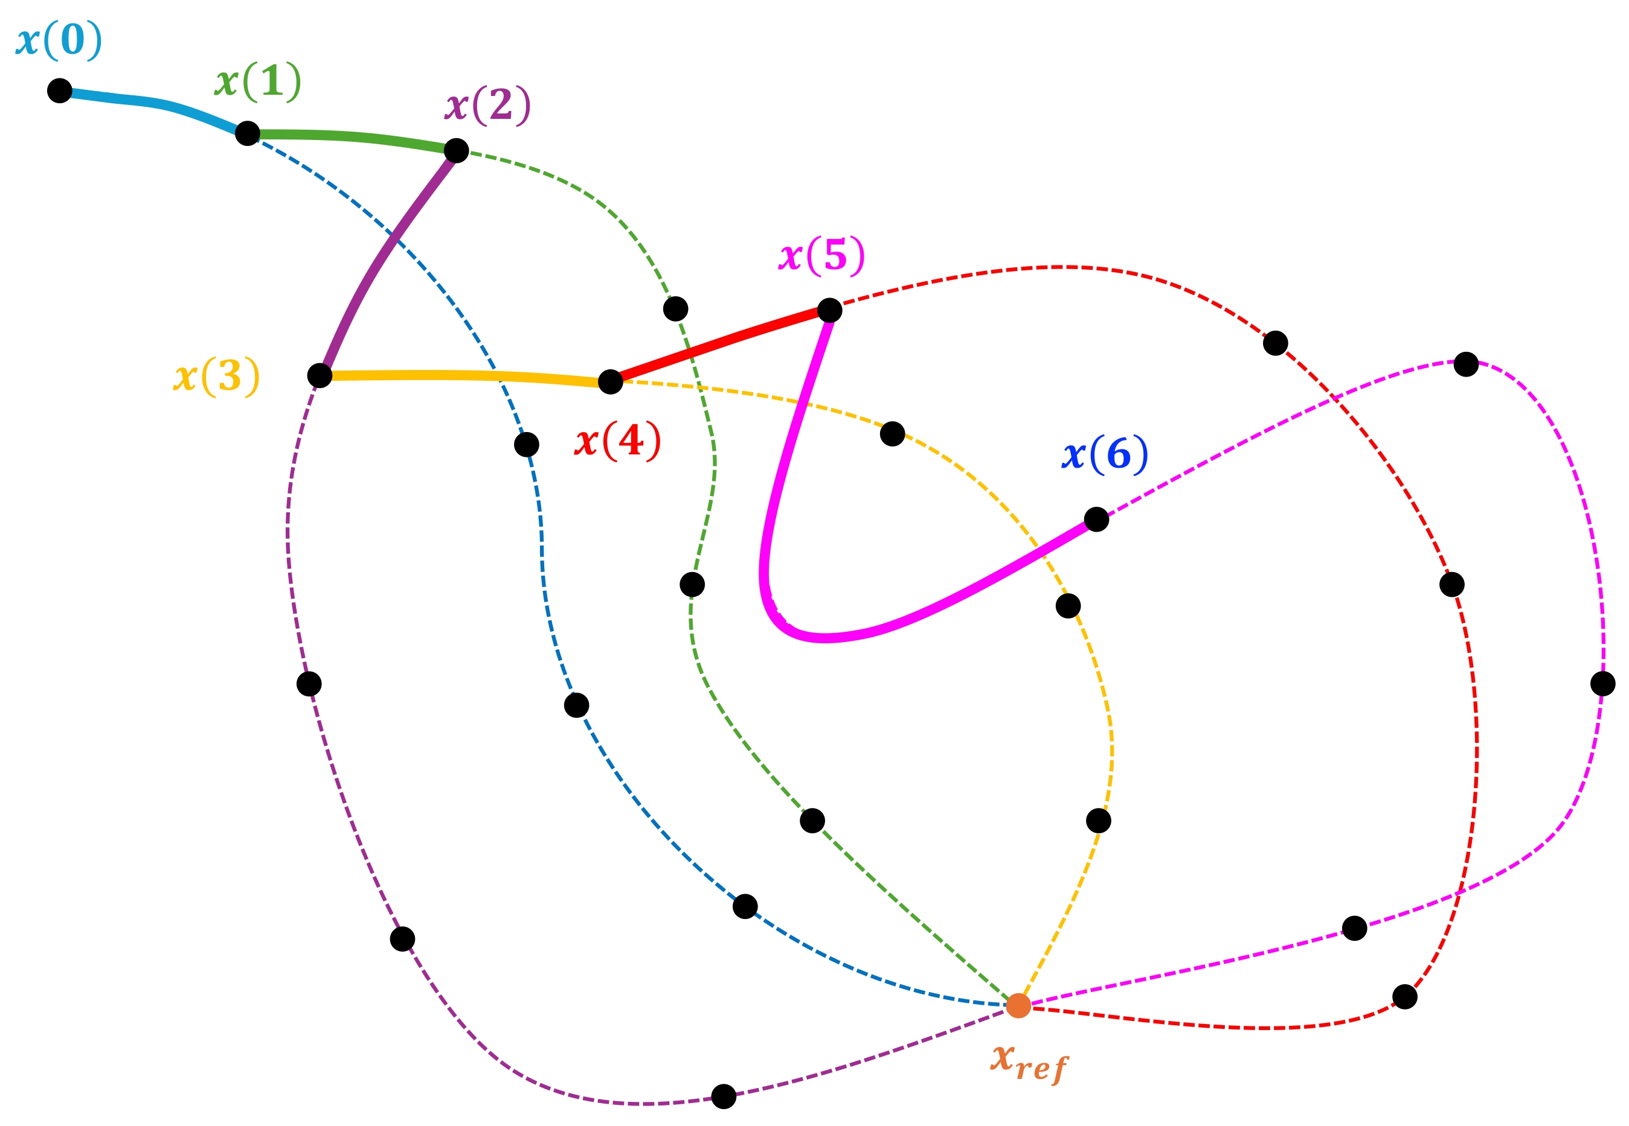

Architettura di controllo: Receeding Horizon Principle
Si consideri il caso in cui un sistema debba essere spostato dallo stato iniziale $x\left(0\right)$ a quello terminale $x_{ref}$ sfruttando un orizzonte di predizione pari a $N=5$:

Slide 26
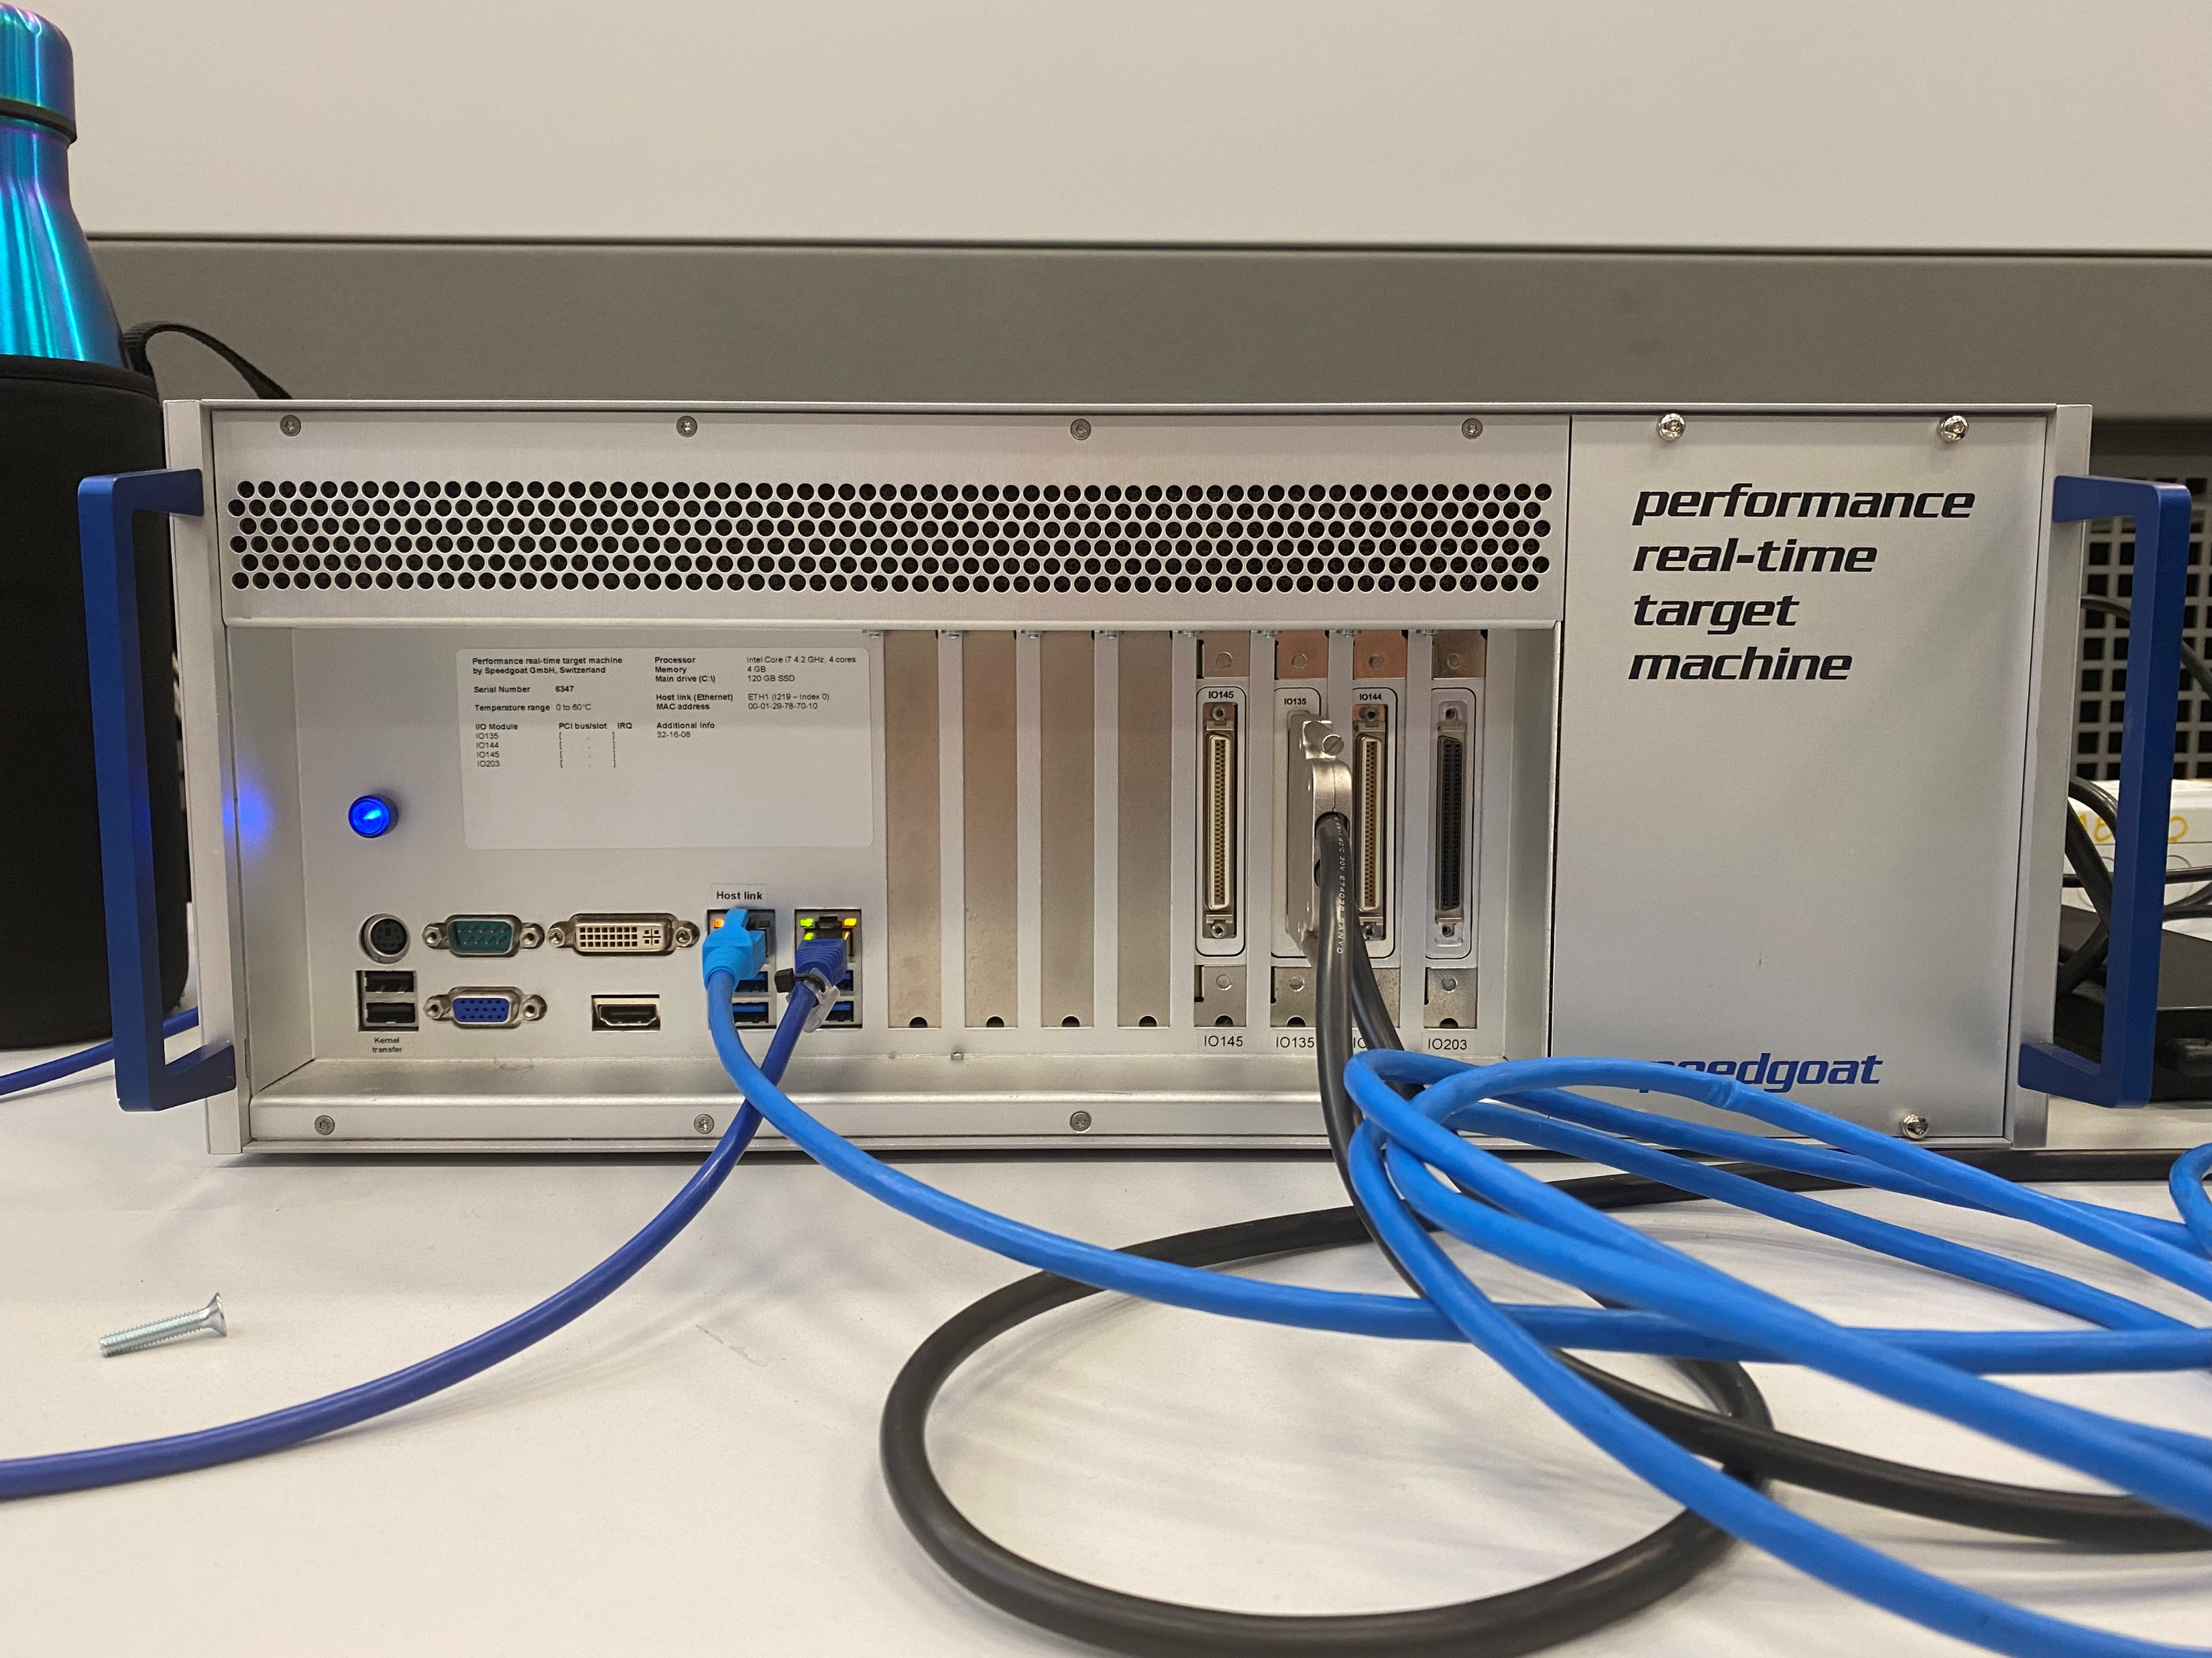


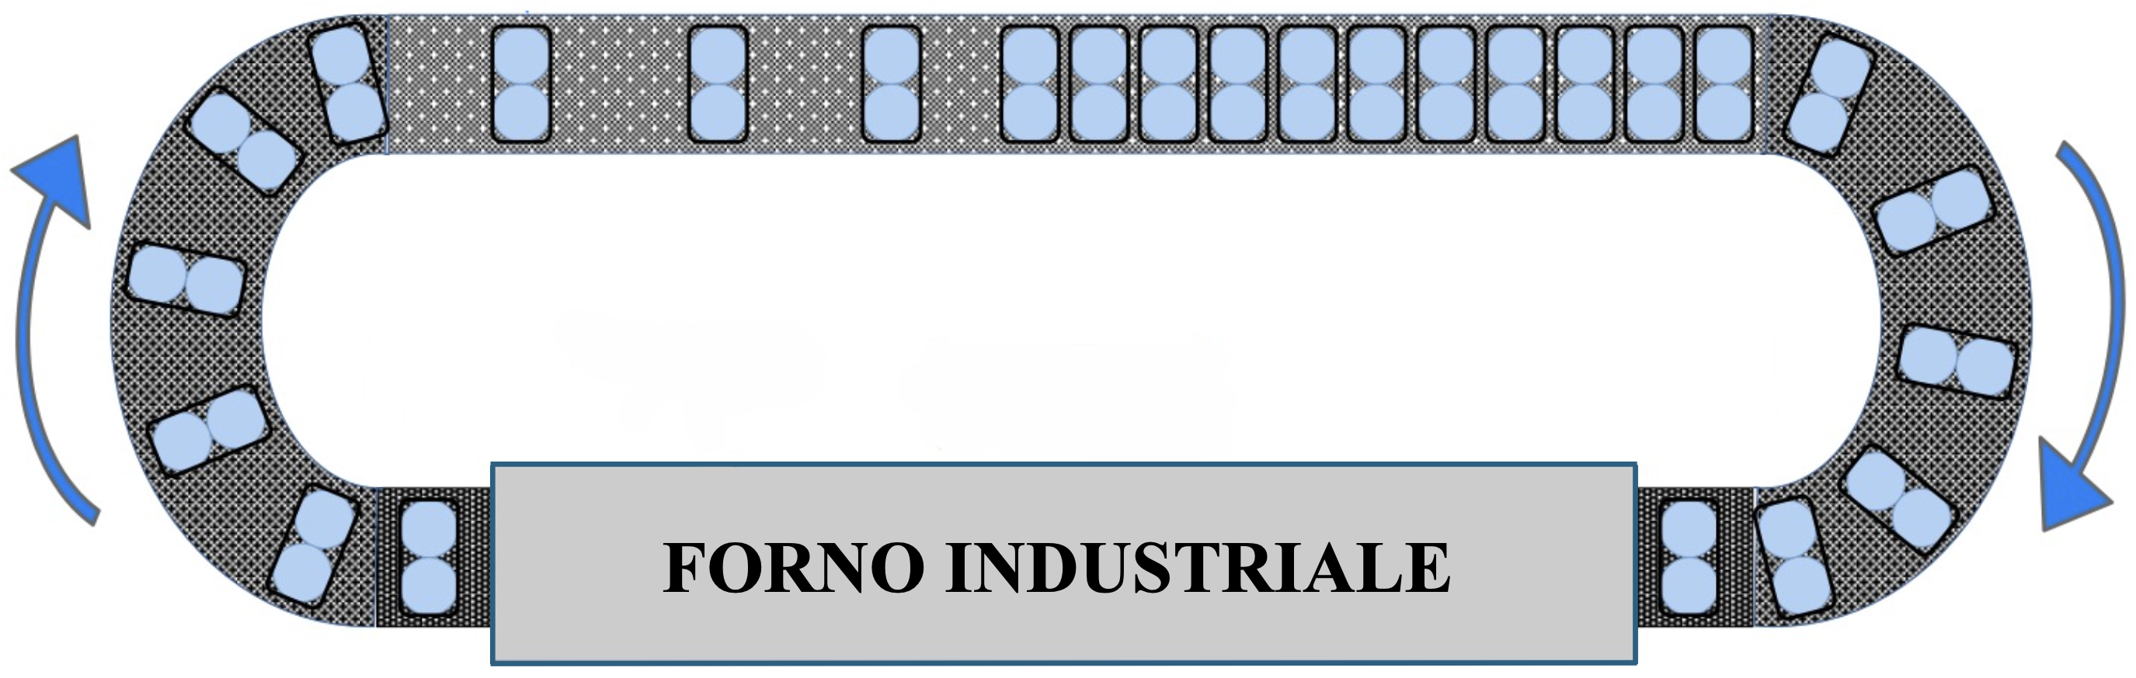
Architettura di controllo: Speedgoat
EOMPCT
Temperature
Azioni di controllo

Slide 27

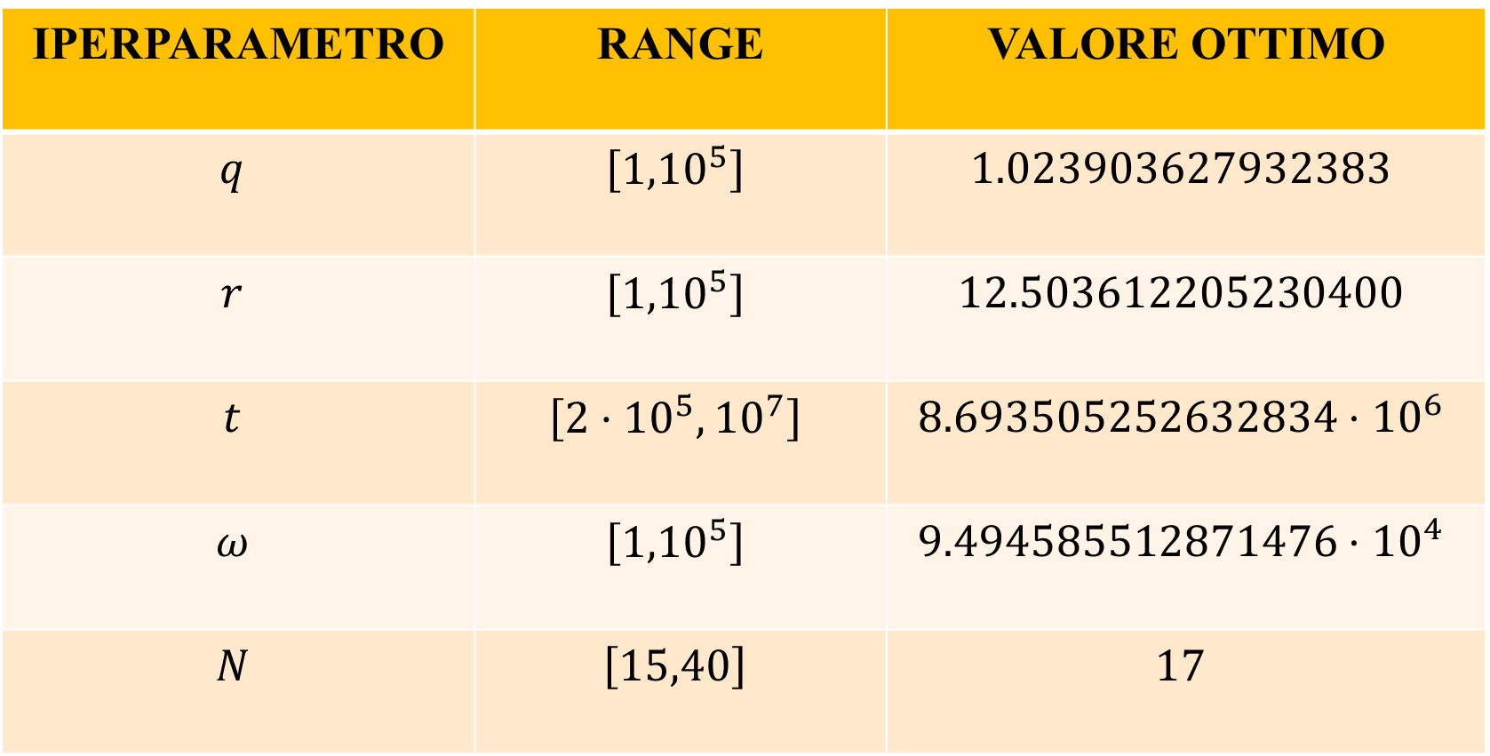
Risultati sperimentali: parametrizzazione ottima per $w=0$
IPERPARAMETRO | RANGE | VALORE OTTIMO
$$q$$ | $$\left[{1,10}^{5}\right]$$ | $$1.023903627932383$$
$$r$$ | $$\left[{1,10}^{5}\right]$$ | $$12.503612205230400$$
$$t$$ | $$\left[{2⋅10}^{5},{10}^{7}\right]$$ | $$8.693505252632834⋅{10}^{6}$$
$$ω$$ | $$\left[{1,10}^{5}\right]$$ | $$9.494585512871476⋅{10}^{4}$$
$$N$$ | $$\left[15,40\right]$$ | $$17$$

Slide 28
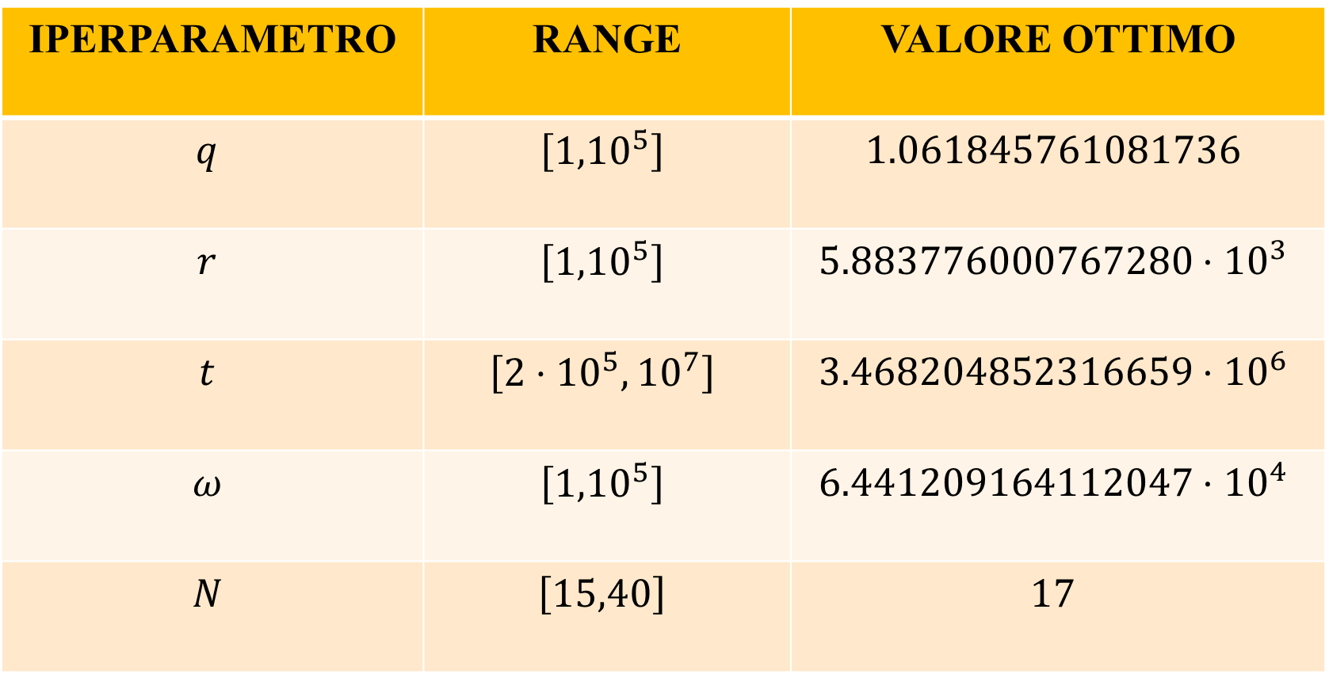

Risultati sperimentali: parametrizzazione ottima per $w=0.2$
IPERPARAMETRO | RANGE | VALORE OTTIMO
$$q$$ | $$\left[{1,10}^{5}\right]$$ | $$1.061845761081736$$
$$r$$ | $$\left[{1,10}^{5}\right]$$ | $$5.883776000767280⋅{10}^{3}$$
$$t$$ | $$\left[{2⋅10}^{5},{10}^{7}\right]$$ | $$3.468204852316659⋅{10}^{6}$$
$$ω$$ | $$\left[{1,10}^{5}\right]$$ | $$6.441209164112047⋅{10}^{4}$$
$$N$$ | $$\left[15,40\right]$$ | $$17$$

Slide 29

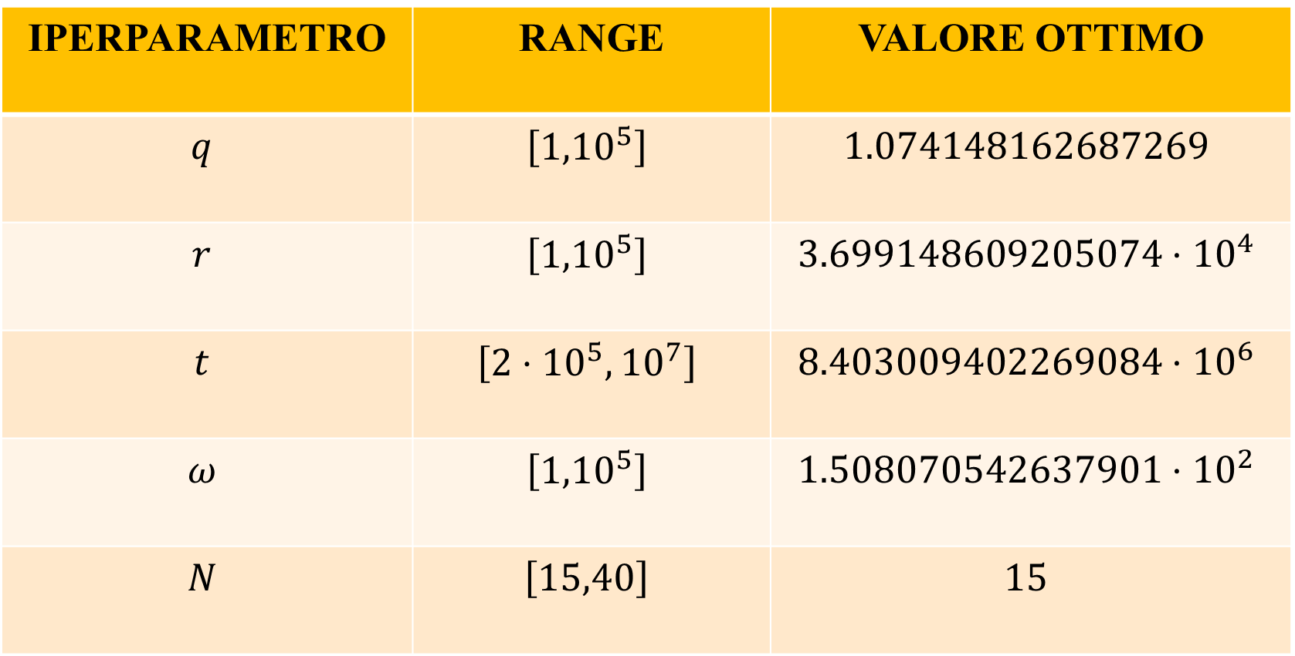
Risultati sperimentali: parametrizzazione ottima per $w=1$
IPERPARAMETRO | RANGE | VALORE OTTIMO
$$q$$ | $$\left[{1,10}^{5}\right]$$ | $$1.074148162687269$$
$$r$$ | $$\left[{1,10}^{5}\right]$$ | $$3.699148609205074⋅{10}^{4}$$
$$t$$ | $$\left[{2⋅10}^{5},{10}^{7}\right]$$ | $$8.403009402269084⋅{10}^{6}$$
$$ω$$ | $$\left[{1,10}^{5}\right]$$ | $$1.508070542637901⋅{10}^{2}$$
$$N$$ | $$\left[15,40\right]$$ | $$15$$

Slide 30
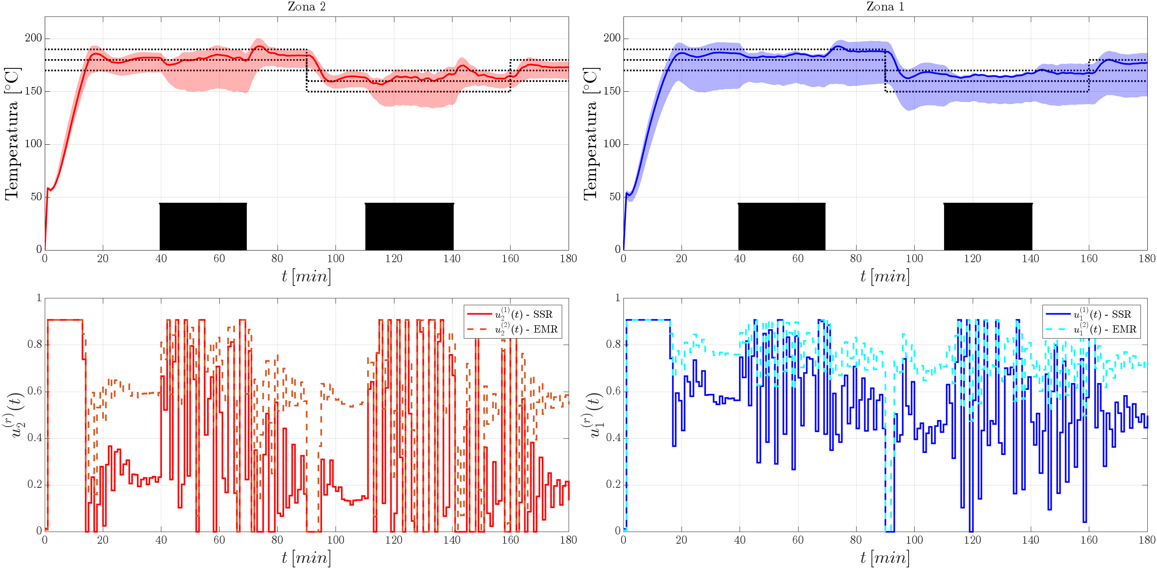

Risultati sperimentali: prova di controllo in azienda $\left(w=0\right)$

Slide 31
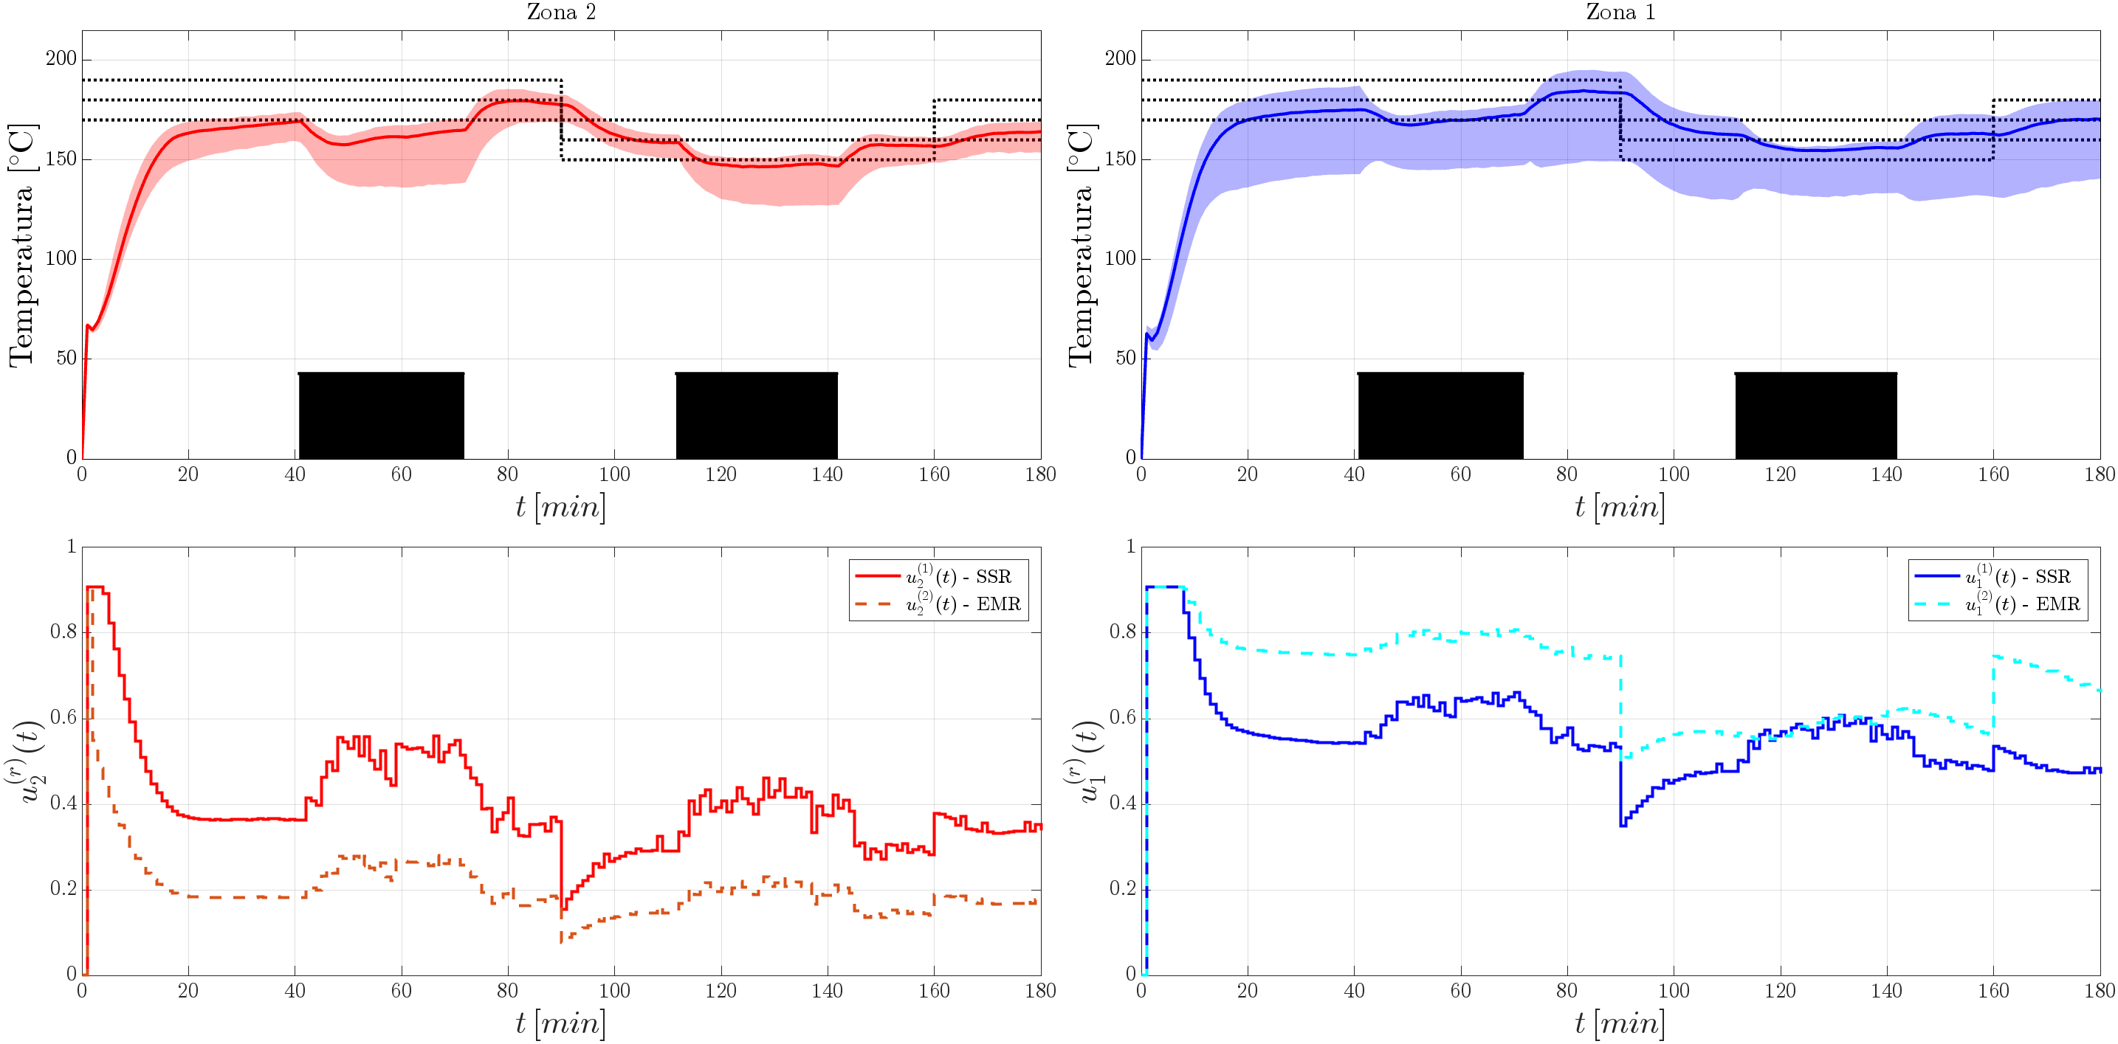

Risultati sperimentali: prova di controllo in azienda $\left(w=1\right)$

